Slide 1
Занятие №1
Знакомимся. Базовый матан.
Алексей Воропаев

Slide 2
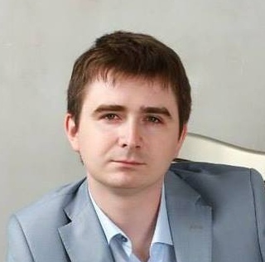
О нас
Алексей Воропаев
Руковожу группой рекомендательных систем
Руководил группой ранжирования поиска

Slide 3
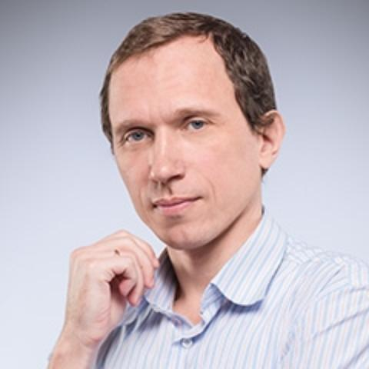
О нас
Дмитрий Соловьев
Ведущий программист группы распознавания и синтеза речи
Научный руководитель лаборатории нейронных сетей mail.ru

Slide 4

Контакты
Блог на портале
https://track.mail.ru/blog/view/202/
Slack
https://goo.gl/Ai44Tb
Алексей Воропаев
voropaev@corp.mail.ru
Дмитрий Соловьев
d.soloviev@corp.mail.ru

Slide 5
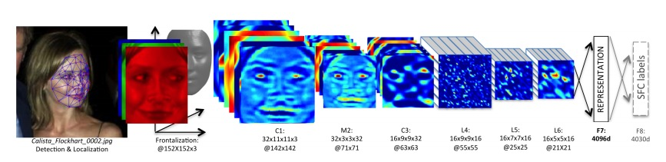
О курсе
Объяснить базовые концепции нейронных сетей
Показать применимость к различным задачам
Научить приемам реализации
Подготовить к прохождению продвинутых курсов

Slide 6
Меню
10 лекций
10 домашних заданий
1 курсовой проект

Slide 7
Домашние задания
10 простых домашек - по одной на каждую лекцию.
За каждую домашку 1 балл.
Срок сдачи - 1 неделя, если сдаете позже 0.5 балла.
Сдавать преподавателю выдавшему ДЗ на почту.
Тема письма: "[МФТИ] ДЗ_$N_ФАМИЛИЯ_ИМЯ_$DATE
$N - номер ДЗ (1,3,10)
$DATE - дата, когда отправили, чтобы повторные сдачи приходили выше (формат 201802212313 – 21 февраля в 23:13)
От 7 баллов - оценка 3
От 10 баллов - оценка 4
От 13 баллов - оценка 5

Slide 8
Курсовой проект
Курсовой проект - более сложное задание до конца курса.
За него максимум 5 баллов
Выдадим на 3-4 лекциях темы
Представляют собой усложненное задание связанное с одной из пройденных тем - например Style Transfer

Slide 9
Посещение лекций
После начала лекции (18:00) и до 00:00 на портале https://track.mail.ru/ нужно отметиться, что вы на лекции
После этого придет ссылка на обратную связь (feedback) - ее нужно заполнить до 00:00 так же. Feedback анонимный

Slide 10
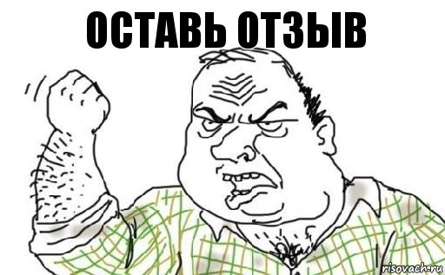

Slide 11
Доступ на сервер с GPU
Для доступа к серверу с GPU нужно обязательно пройти опрос до завтра
https://track.mail.ru/blog/topic/view/10946/
В случае, если Вы не были зачислены на курс,
доступ получить Вы не сможете ☹

Slide 12
План лекции сегодня
О курсе
Базовые концепции машинного обучения
Линейные модели и их связь с нейронными сетями

Slide 13
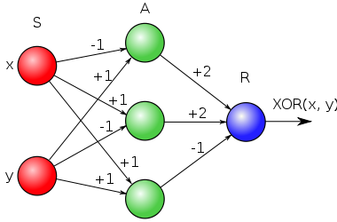
План лекций
Персептрон и алгоритм обратного распространения ошибки
14

Slide 14
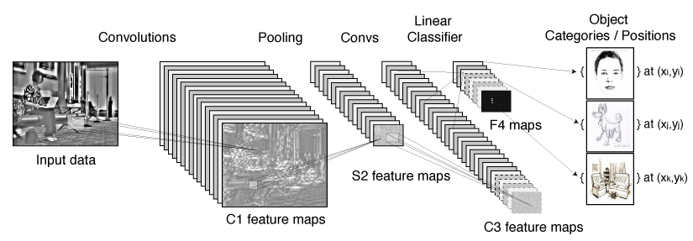
План лекций
Персептрон и алгоритм обратного распространения ошибки
Сверточные нейронные сети

Slide 15
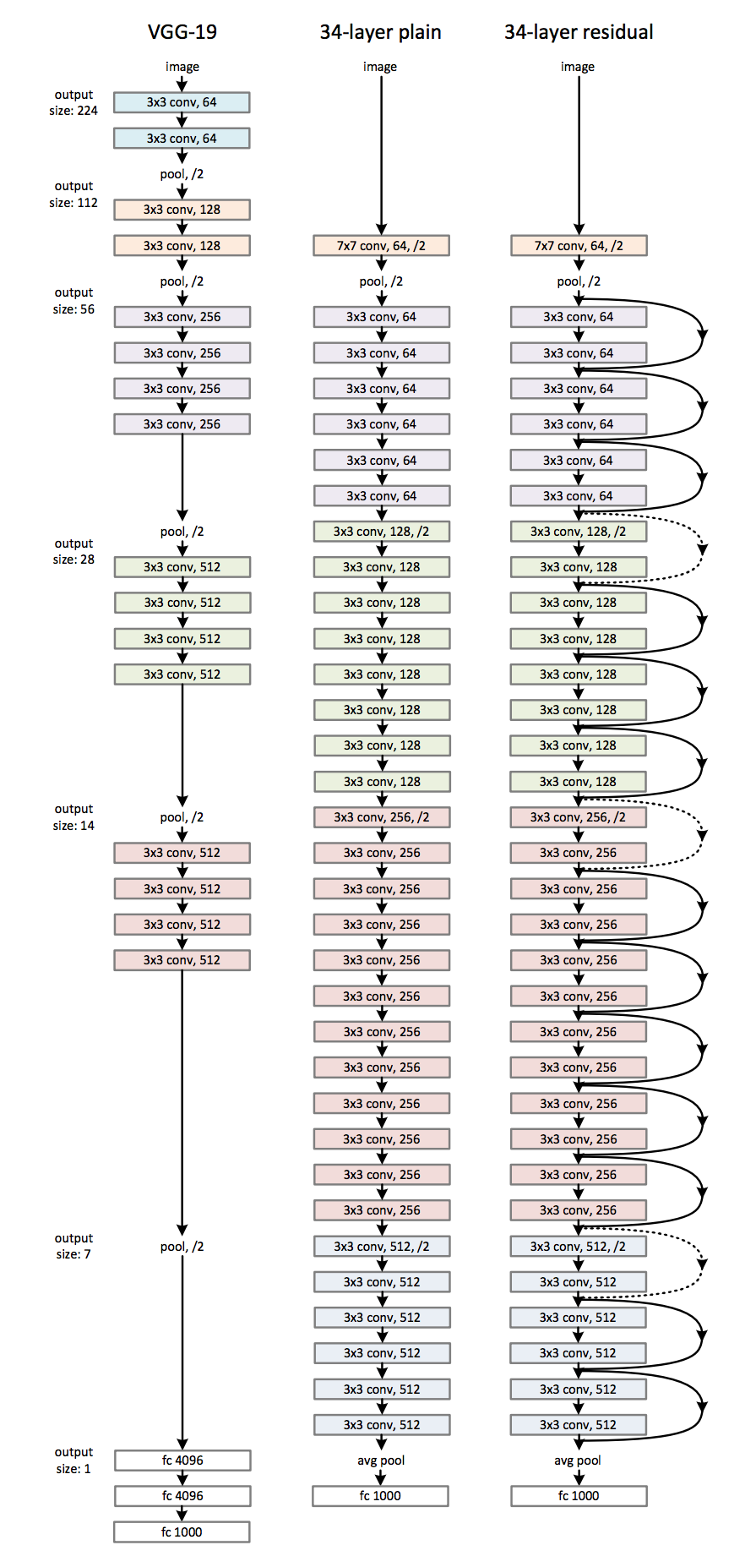
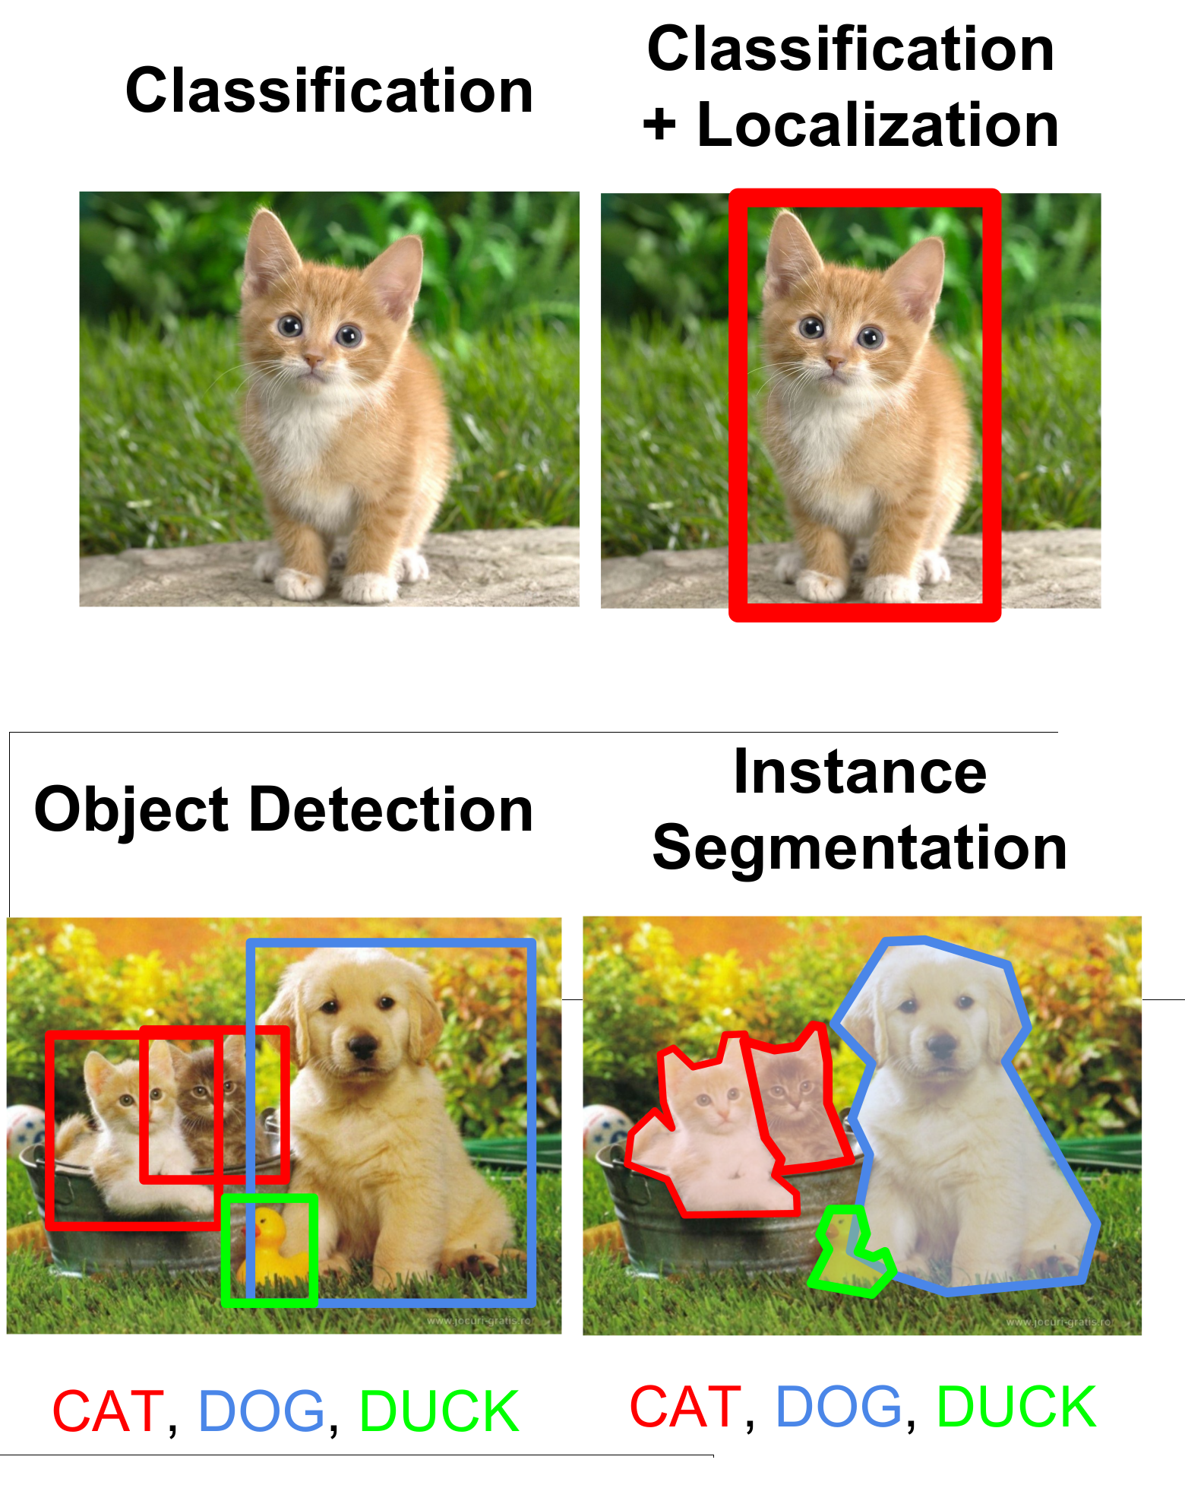
План лекций
Персептрон и алгоритм обратного распространения ошибки
Сверточные нейронные сети
Нейронные сети для анализа изображений
16

Slide 16
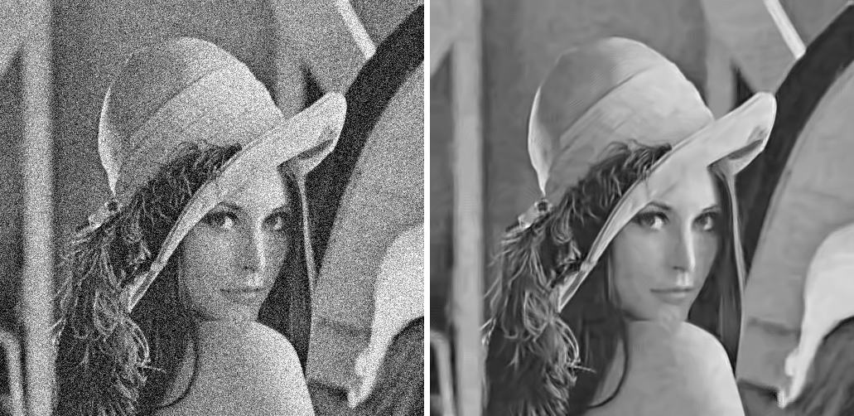
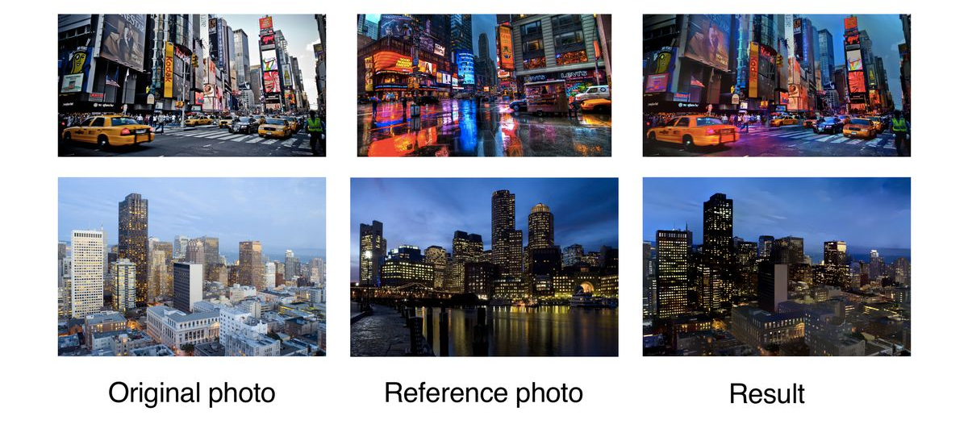
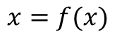
План лекций
$$x=f(x)$$
Персептрон и алгоритм обратного распространения ошибки
Сверточные нейронные сети
Нейронные сети для анализа изображений
Автоэнкодеры. Генерация текстур & перенос стилей.
17
17

Slide 17
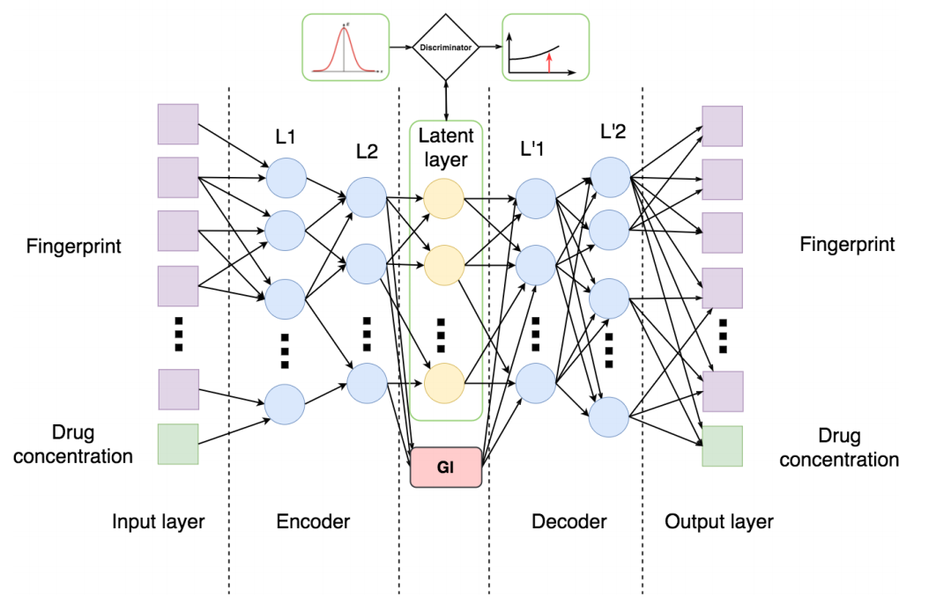
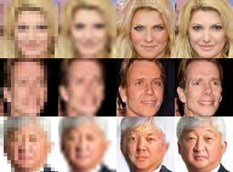
План лекций
Персептрон и алгоритм обратного распространения ошибки
Сверточные нейронные сети
Нейронные сети для анализа изображений
Автоэнкодеры. Генерация текстур & перенос стилей.
VAE. DCGAN.
18
18

Slide 18


План лекций
Персептрон и алгоритм обратного распространения ошибки
Сверточные нейронные сети
Нейронные сети для анализа изображений
Автоэнкодеры. Генерация текстур & перенос стилей.
VAE. DCGAN.
Рекуррентные нейронные сети
vs
Concatenative
WaveNet

Slide 19

План лекций
Персептрон и алгоритм обратного распространения ошибки
Сверточные нейронные сети
Нейронные сети для анализа изображений
Автоэнкодеры. Генерация текстур & перенос стилей.
VAE. DCGAN.
Рекуррентные нейронные сети
Обучение с подкреплением

Slide 20
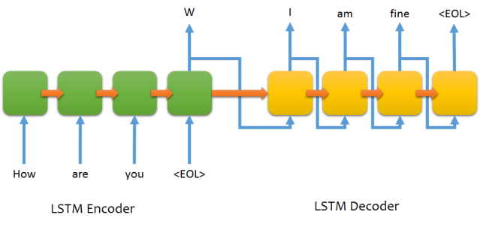
План лекций
Персептрон и алгоритм обратного распространения ошибки
Сверточные нейронные сети
Нейронные сети для анализа изображений
Автоэнкодеры. Генерация текстур & перенос стилей.
VAE. DCGAN.
Рекуррентные нейронные сети
Обучение с подкреплением
Нейронные сети для обработки естественного языка
Telegram: @ioda_bot

Slide 21
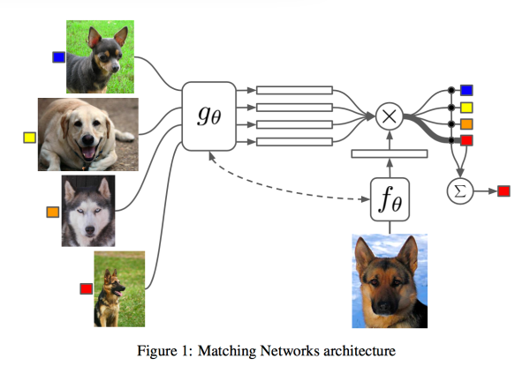
План лекций
Персептрон и алгоритм обратного распространения ошибки
Сверточные нейронные сети
Нейронные сети для анализа изображений
Автоэнкодеры. Генерация текстур & перенос стилей.
VAE. DCGAN.
Рекуррентные нейронные сети
Обучение с подкреплением
Нейронные сети для обработки естественного языка
Некоторые продвинутые темы: attention, one shot learning

Slide 22

Линейные модели
Нам понадобится
Anaconda
Jupyter notebook
Pytorch
Материалы лекции: https://goo.gl/rcMo7E

